Slide 1
Welkom

Slide 2
Samen voor een prettige leefomgeving
Vogelwaarde

Slide 3
Halfjaarlijks overleg
Namens
Leger des Heils Enia Blommaart, Carlijn den Boer
Gemeente Hulst René Ruissen
Politie Yvo Krijnsen
Dorpsraad Cathy Maas, Vincent Lambert

Slide 4
Doel overleg
Update over genomen acties n.a.v. vorig overleg aan de hand van het leefbaarheidsplan.
Doel: een zo veilig mogelijke leefomgeving voor inwoners van Vogelwaarde

Slide 5
Samenwerkingen leefbaarheidsplan
Leger des Heils:
Eindverantwoordelijk rondom beheersbaarheid, bereikbaarheid en handhavingsbeleid op het terrein van Hoeve La Salette.
Verantwoordelijk voor het monitoren van het gedrag van de deelnemer buiten het terrein en om hier waar nodig passende maatregelen op te nemen.
Gemeente Hulst:
Burgemeester is (eind)verantwoordelijk voor openbare orde en veiligheid.
Inzet BOA’s om dit te monitoren én zo nodig hand te haven.
Politie:
Zorgt voor handhaving van de openbare orde en veiligheid.
Reageert zo snel mogelijk op meldingen vanuit het Leger des Heils of de omgeving wanneer er sprake is van onregelmatigheden die de openbare orde verstoren of de veiligheid in het geding raakt.

Slide 6
Hoe voorkomen we overlast in het dorp?
Plaatsingsprofiel op locatie is aangepast
Huisregels binnen de Hoeve zijn aangescherpt, hier wordt ook op toegezien
Dagbesteding is verplicht voor alle deelnemers, hierop wordt ook toegezien
Verscherping afspraken rondom inzet adempauze buiten terrein
Resultaat:
Meer individuele afspraken in zorgplannen om overlast te voorkomen
Aantal deelnemers is uitgestroomd omdat deelnemers niet (meer) binnen profiel locatie pasten

Slide 7
Structurele preventie
Overleg | Wie | Doel | Frequentie
Zorgoverleg politie | Wijkagent | Mogelijke risico’s bespreken en preventief handelen | 2 wekelijks
Zorgoverleg gemeente | Procesregisseur gemeente Hulst | Mogelijke risico’s bespreken en preventief handelen | Maandelijks
Beleidsoverleg gemeente | Beleidsadviseur gemeente Hulst | Beleidsmatige veranderingen doorspreken en ‘vinger aan de pols’ | 2 wekelijks
Veiligheidsoverleg gemeente | Ambtenaren van Openbare Orde en Veiligheid | Trend analyse vanuit logboek, meldingen overlopen | 4 wekelijks

Slide 8
Preventie
Overleg | Wie | Doel
Clusteroverleg Politie Zeeland- West-Brabant | TM – Politie Cluster Hulst - AOV | Leefbaarheidsplan presenteren en samenwerking evaluaeren
Adviesgesprek Sociale adviesraad | Arnold Schelfout, Wilma Post | Mogelijkheden binnen sociaal domein bespreken
Tussentijds evaluatie leefbaarheidsplan | LdH – Politie - Gemeente | Beleidsmatige veranderingen doorspreken en ‘vinger aan de pols’
Overleggen tbv versterking keten | Ketenpartners verwachtingen n.a.v. vernieuwde plaatsingsprofiel hereiken | Bewustwording binnen gehele keten van afspraken.

Slide 9
Open en Alert
Samenwerking 1nul1, verslavingszorg Emergis
Werkgroep en stuurgroep om onderstaande doelen te behalen
Beleidsontwikkeling | Deskundigheidsbevordering | Samenwerking IVZ
Door middel van probleemanalyse wordt wenselijk situatie duidelijk, er ontstaan kaders voor middelenbeleid | Medewerkers worden geschoold en in staat gesteld om het wenselijke beleid uit te voeren | Samenwerkingsrelatie met instelling verslavingszorg. Verzekerd van een toekomst-bestendige ketenaanpak

Slide 10
Hoe handelen we wanneer er sprake is van overlast
De Hoeve is 24/7 bereikbaar voor meldingen van overlast
Telefoonnummer De Hoeve is bekend in de omgeving (‘meterkastkaart)
Meldingen worden bijgehouden
Melder krijgt terugkoppeling wat er wordt gedaan met de melding (indien gewenst/mogelijk)

Slide 11
Werkwijze bij melding van overlast
Per melding wordt er een overweging gemaakt wat gepaste vervolg stappen zijn.
Voor een snel verloop heeft de voorkeur dat collega van LdH zo snel als mogelijk naar de vermelde locatie van overlast beweegt.
Op basis van de klacht wordt er afgestemd met BOA of hun inzet wenselijk is.
In overleg met BOA’s wordt overwogen of (voor)melding bij politie nodig is.
Er volgt op basis van klacht altijd een gesprek met deelnemer op locatie waarin doel is; herhaling van klachten te voorkomen.

Slide 12
Toekomst: Buurtwerker inzet
Extra inzet op straat door middel van een Buurtwerker.
Wanneer er overlast wordt veroorzaakt, wordt de buurtwerker snel ingezet. De persoon is er voor het dorp en is actief in de buurt te zien.
De buurtwerker krijgt een onafhankelijke positie om de leefbaarheid en veiligheid te verbeteren en vertrouwen op te bouwen tussen het dorp en de deelnemers van Vogelwaarde.
Planning: 11 april wordt de aanvraag met het Innovatiefonds besproken. Daarna zal de vacature voor de Buurtwerker uitgezet worden. De buurtwerker wordt naar verwachting ondergebracht bij Hulst voor Elkaar (onafhankelijk)

Slide 13
Communicatie
Wens om meer zichtbaar en out-reachend te zijn naar omgeving.
1. Maandelijkse inloopmomenten
Vrijblijvend in gesprek met medewerkers en deelnemers
Doel: kennismaken, verbinding, laagdrempelig in gesprek over problemen en mogelijke oplossingen.
2. Halfjaarlijks overleg
Inwoners Vogelwaarde met politie, Leger des Heils en gemeente.
Doel: bespreken van veiligheidssituatie en update moment rondom afspraken in leefbaarheidspan

Slide 14
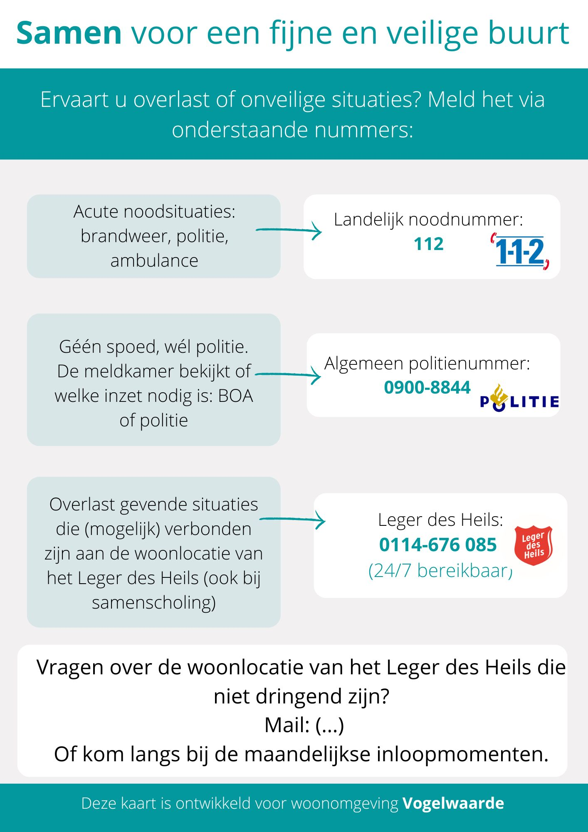
Communicatie met de buurt
3. Meterkastkaart
Een kaart met hierop belangrijke nummers die mensen kunnen bellen in geval van overlast of noodsituatie. Is verspreid in Vogelwaarde.
4. Nieuwsbrief
Omwonenden die dat willen, ontvangen per kwartaal een nieuwsbrief over de Hoeve. Hierin staan bijvoorbeeld nieuwtjes, ontwikkelingen of mijlpalen. Deze is inmiddels verspreid in Vogelwaarde.
5. Samen
Rommelroute, mogelijkheden voor buren, Hoevedag, Scholengemeenschappen

Slide 15
Bewoner van Hoeve la Salette aan het woord

Slide 16
Zijn er nog vragen en/of opmerkingen ?

Slide 17
Bedankt voor je aandacht

